Slide 1
产品运营规划之：
“数据运营规划” 理念及方法概要介绍
即时通信产品部 研究规划组
JackieLiao, Olivetan, Superye, Yiminlong
2008年7月
Notes:
内容简介：

Slide 2
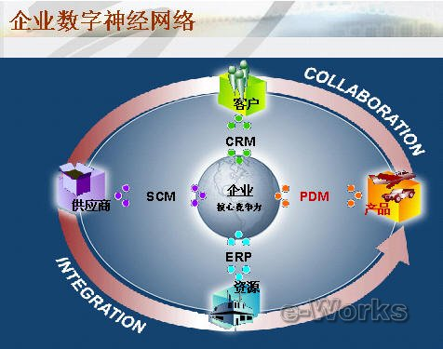
序：产品数据管理(PDM)
产品数据管理(PDM): 管理与产品相关的所有数据, 提高企业竞争力和产品创新能力的管理手段
Notes:
通过不断的分类、组合、剖析和评估，企业信息化最终定位在四个业务领域，由四种主要的IT系统来表示，他们是企业资源计划（ERP）、供应链管理（SCM）、客户关系管理（CRM）、产品数据管理（PDM）。这四种信息系统的有机结合，构成了企业信息化的重要组成部分。在企业信息化建设过程中，人们经常将信息化不同领域的概念混淆起来，搞不清这多个系统之间的差异以及彼此之间的关系.
实施企业信息化，绝不是单纯的从一个方面去考虑和选择。究竟如何选择，要根据企业自身的具体情况去决定。如果企业重点要提升内部的资源管理和制造能力，侧重于“产、供、销、人、财、物”，那么ERP就很适合；如果要提升企业的产品研发和设计能力，侧重于对企业的知识资产的管理，那么PDM就是最好的选择。如果二者都要，那么二者都选，系统集成也应该成为一个重要的工作加以考虑。

Slide 3
序：数据运营规划的位置！
产品数据管理(PDM)在企业中的分析应用：
统计指标设计
数据上报采集
数据存取与组织
数据展示与检索
数据分析与挖掘
实时监控与管理
工作过程控制
Notes:
产品数据管理(PDM)在企业中的分析应用
http://www.jxdii.gov.cn/zwga/2008/35243.html

Slide 4
目录
1
为什么要做产品数据运营规划
2
产品数据运营的一般方法
3
QQ上功能（产品）运营的案例
4
业务分析维度介绍与案例分享

Slide 5
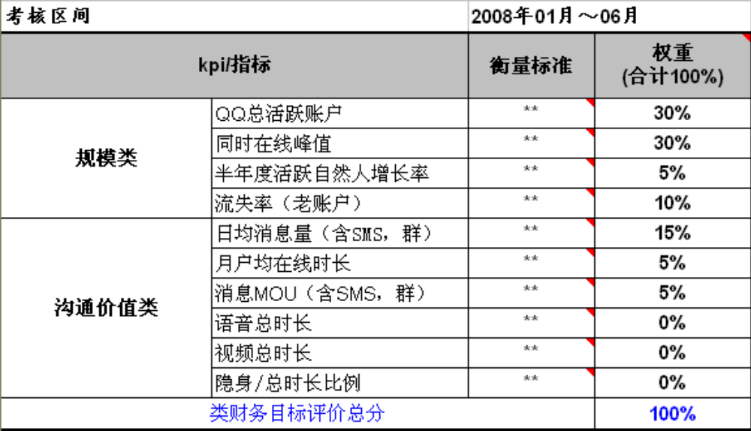
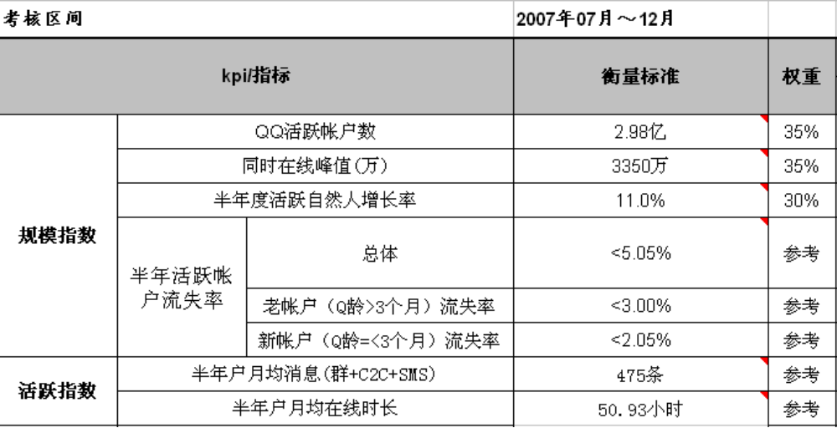
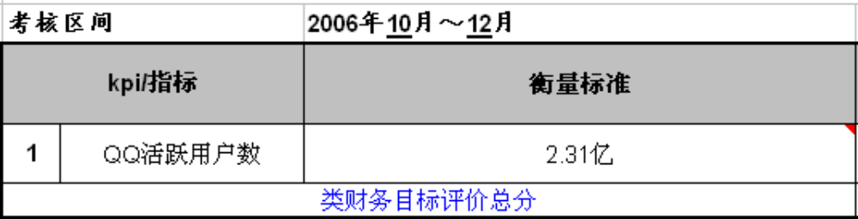
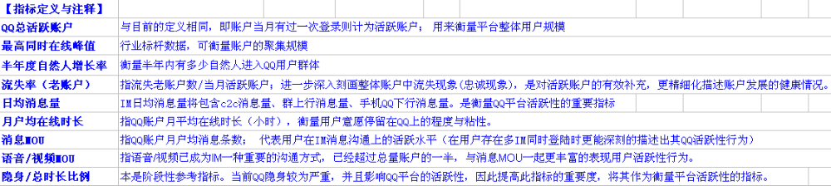
经验分享：为什么QQ指标集在变化？

Slide 6
经验分享：QQ平台指标立体矩阵
平台IM沟通价值按立体维度分解： （暂以消息沟通量为例）
在线总时长
活跃帐户数
月均在线时长
账户每小时消息
MOU
平台总消息=活跃帐户数*账户每小时消息*月均在线时长

Slide 7

经验分享：指标集的价值与作用
提炼关键价值指标，直接衡量衡量产品运营“好坏”
价值产出指标为每个业务（功能）综合衡量指标, 该指标为类财务的经济收入指标，直接衡量该业务运营好坏。常用指标如：收入/消息量/时长/流量/使用次数等
将关键指标立体化分解，有利于产品的管理与调控
将关键价值指标，按照产品特征进行立体维度的分解，便于进行产品有效管理与调控（如某产品根据市场阶段定位于是发展用户阶段，还是提升活跃阶段等）
细分指标，有利与定位与发现问题，便于开展专项分析
当总价值发生波动时，可以从细分指标观察是市场发生变化（用户规模减少或者用户活跃降低），还是产品自身存在问题导致使用下降（如产品的性能，技术发生问题。度考察产品/功能其用户活跃情况
Notes:
经营指标的价值：---重点讲述经营指标对产品管理的指导意义，

Slide 8

经验分享： 即通产品经理曾经的疑惑
原话：
“有时候都是为了上报数据而提上报数据需求，尽可能多的提，如果不提，哪一天老大问，‘连数据都没有？ 或者要下个版本发布之后N天才给结果，肯定是不行的’”
“那么提全也就是多写几句话，不费什么劲，至于目的？ 肯定是有用的。 至于什么时候用，必要性，资源冲突，带给技术开发测试后台运营的工作量压力，考虑的很少。”
上报的数据去了哪里？TJ上也看不见。为什么做一个要数据要那么长时间？

Slide 9
经验分享：问题总结
问题1：平台产品越来越多，但对产品缺乏监控与评估，各功能对用户的需求与满意度，贡献度无定期反馈与评估机制。
问题2： 现有的产品指标，大多是记录部分原数据，对产品的衡量缺乏立体化维度，缺失部分关键指标。
问题3：目前产品的数据上报需求， 对上报条件与规则描述不太清楚，导致与技术、测试的沟通中常出现理解不一致。
问题4：产品 的需求往往没有经过评估与评审，对其必要性，完备性，准确性缺乏评估，不利平台整体运营效率。

Slide 10
目录
1
为什么要做产品数据运营规划
2
产品数据运营的一般方法
3
QQ上功能（产品）运营的案例
4
业务分析维度介绍与案例分享

Slide 11
产品经理的职责
角色：从运营结果看待产品
  明确需求
  决定要什么分析
  决定要什么数据
职责：需求发起
  运营指标集
  数据定义
  驱动数据需求的实现
回归需求
决定要什么分析
决定要什么数据

Slide 12
运营改进的目标
提高对产品的结果的评价
各个产品功能特性与产出都有不同，因此无法用统一指标来直接衡量各个产品的好坏。 但是每个产品在用户中的需求与满意度，会反映到其行为上，因此每个产品是可以提炼出一个自身的结果指标，以此来跟踪监控产品自己的发展与进步情况，可以通过各个产品进步的情况来相互比较其运营的效率问题。
立体化的产品评估
除了结果的把握外，把影响产品产出结果的因素进行分解，通过立体化的产品指标设计，较全面的衡量产品效能, 提高对产品的监控深度。有利于发现并解决潜在问题。
提高产品运营管理效率
通过建立产品运营统计的管理模版，来把握对产品运营结果的把握。 通过建立数据上报模版，帮助提高产品需求的质量，提高与开发测试方沟通的效率，节省沟通成本。
提高数据上报的前瞻力
上报需求与运营指标呼应，结果引导需求

Slide 13
方法一： 数据运营指标集归纳
经营类指标
(如QQ总沟通价值)
1
产品的结果衡量指标
对象：产品经理
产品价值指标的分解
（Y= N * MOU， Y表示产品总经济价值，N为总用户，MOU（arpu）表示户均价值）
2
体验设计类
(UED)
产品操作体验的衡量指标
对象：产品经理、设计中心
3
从产品功能实现的技术角度观察潜在问题与改善空间
对象：技术人员
性能质量类

Slide 14
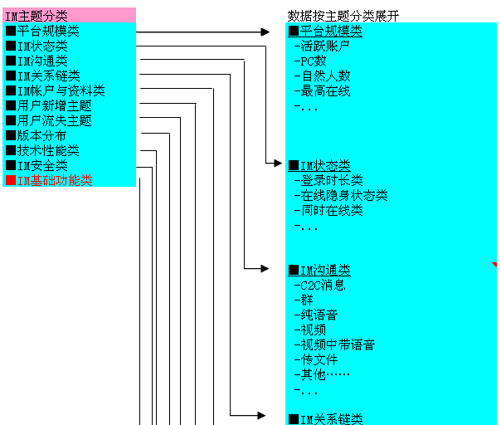
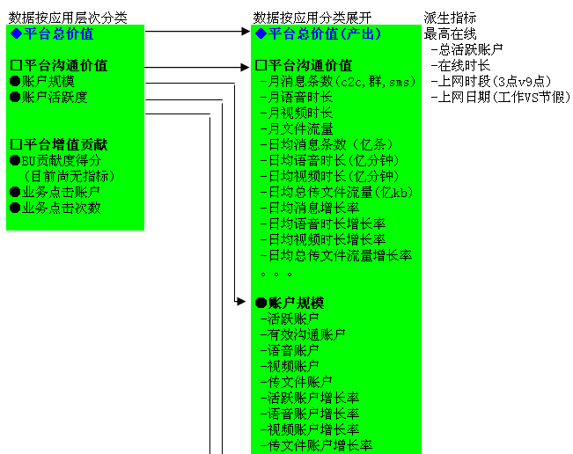
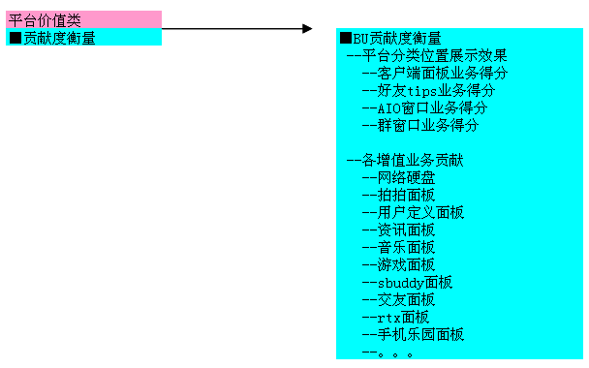
案例分享： QQ的数据层次集

Slide 15
方法二：做好数据统计与上报管理
消除统计项与上报项的误解：
  误解1：上报项就是统计项
  误解2：提了上报需求就有统计结果
  误解3：做上报的测试，不做统计的测试
统计项与上报项的关系：
  统计是果，上报是因
  上报只是统计分析的数据来源之一
  上报是数据采集，统计是数据分析

Slide 16
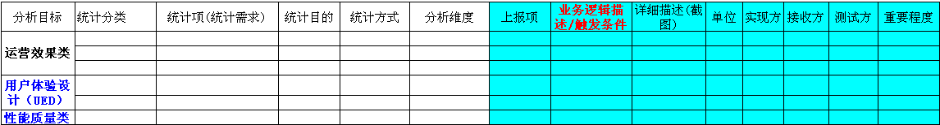
上报与分析的闭环管理
关键角色
各个环节
上报的要点：
  指标集
  数据定义
  数据来源
分析的目标 ：
  衡量产品的好坏健康与否
  优势与不足
PMM
数据需求
Client/Server
数据采集
OSS
数据存储
OSS/PMM
分析输出
数据运营模板

Slide 17
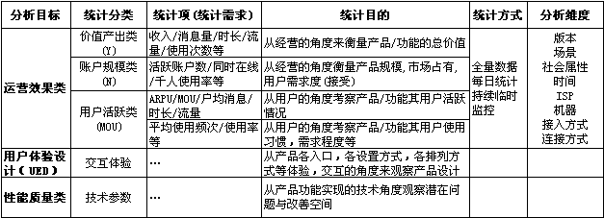
产品的分析输出模板
产品管理中，产用的横向指标层次分类，以及纵向对各指标常用的统计方式，分析纬度
价值产出类：价值产出类为每个业务（功能）整体衡量指标（一般为必要指标），该指标为类财务的经济价值指标，直接衡量该业务运营好坏。
规模类： 根据Y=N*MOU的分解，提出产品市场规模类指标。
用户活跃度类：用来衡量该业务用户的活跃程度，代表以用户为中心的角度，看单个用户活跃价值变化。
用户体验设计：用来研究用户的习惯偏好，体验等。由交互设计师和产品经理提出。
性能质量类：评估软件质量情况，性能等。由技术开发同事提出
一般情况下，对需要持续监控的指标给出总数值的tracking，观察整体的变动趋势。
特定情况下若需要展开专项分析时，提出对各个纬度的深入分解。

Slide 18
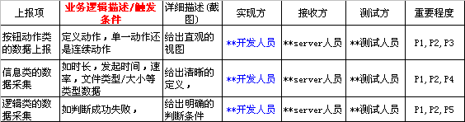
产品的数据上报模板
对于需要通过数据统计实现的分析输出，需要在产品设计与开发之初就考虑到率其数据来源与实现方式。一般通过提出数据上报的需求来实现。
后台数据来源的一般分类：（用户资料库，用户帐单，流水记录，逻辑数据）
数据上报需求的质量（内容充分性，必要性，准确性描述）

Slide 19
目录
1
为什么要做产品数据运营规划
2
产品数据运营的一般方法
3
QQ上功能（产品）运营的案例
4
业务分析维度介绍与案例分享

Slide 20
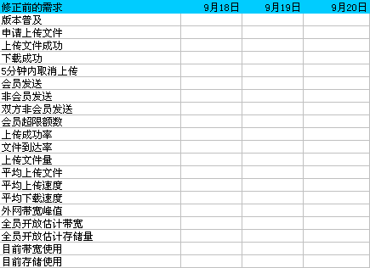
案例1： 离线传文件---原效果
产品运营分析中一般存在的问题：
（一）产品指标设计问题
指标缺乏提炼，要么过于简单，或者过于繁多：
指标层次混乱，重点与层次不清晰： （大多是将数据列举出来，至于相互关联性，层次性表现较弱）。
指标的分析维度过细，或者过笼统：
（二）分析数据源问题
数据源缺失，源数据定义不清；
指标公式与定义不清晰
（三）分析方法问题
分析维度与粒度不恰当（分析粒度过细，如每日统计意义不大，或者分析维度过粗，反映不出问题。
信息表达方式不恰当（表现方式，，）

Slide 21
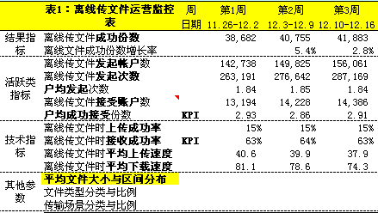
案例1： 离线传文件---新效果
提炼关键指标
分析周期调整为周
指标分解

Slide 22
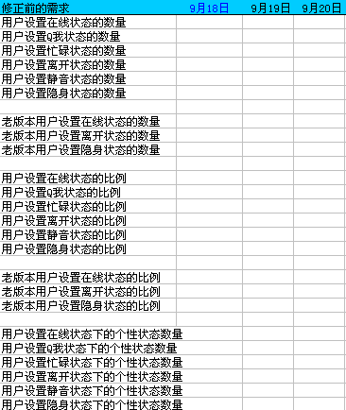
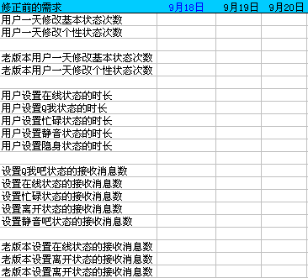
案例2： 丰富状态功能---原效果
该案例主要问题：
指标过度穷举，简单罗列，缺乏提炼。

Slide 23
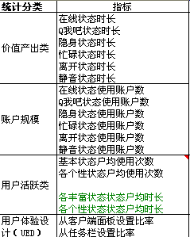
案例2： 丰富状态功能---新效果
该案例主要修正点：
提炼出关键指标，
提炼出规模与用户活跃类指标进行分解，
增加用户体验类指标

Slide 24
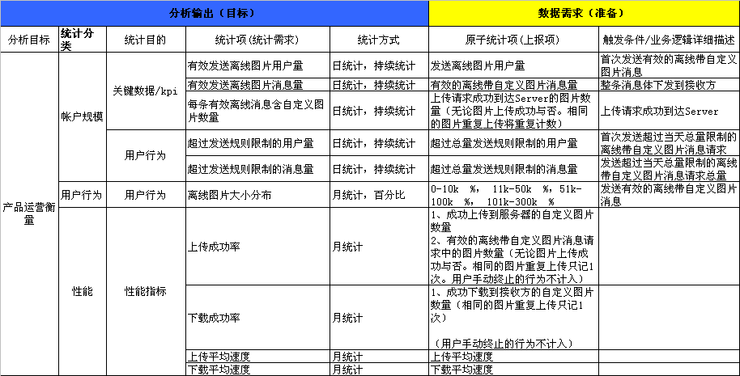
案例3：数据上报原效果
该案例主要问题：
统计项与上报项没理解清楚。
误解上报就是统计。
2. 统计项没定义。

Slide 25
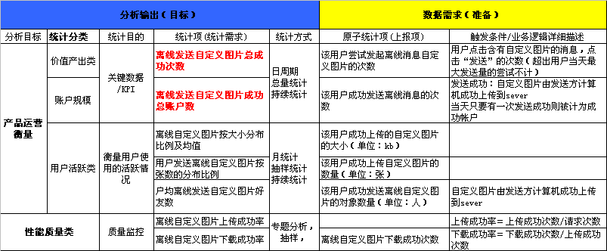
案例3：数据上报新效果
该案例主要修正点：
提炼出关键指标，
区分统计指标如何通过上报实现。
给出定义与公式。

Slide 26
目录
1
为什么要做产品数据运营规划
2
产品数据运营的一般方法
3
QQ上功能（产品）运营的案例
4
业务分析维度介绍与案例分享

Slide 27
常用维度与案例
时间维度---即时切片、日、周、月
用户属性---性别、年龄、Q龄、地域、场景、
版本维度---版本号，产品类
接入方式---ISP, SP

Slide 28
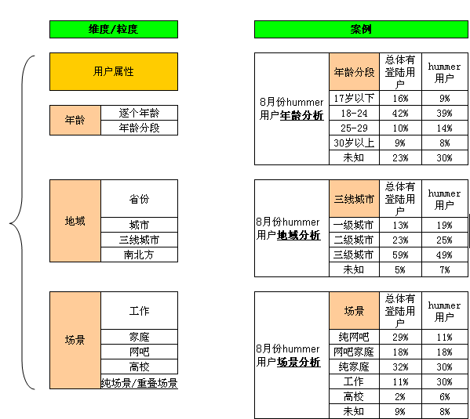
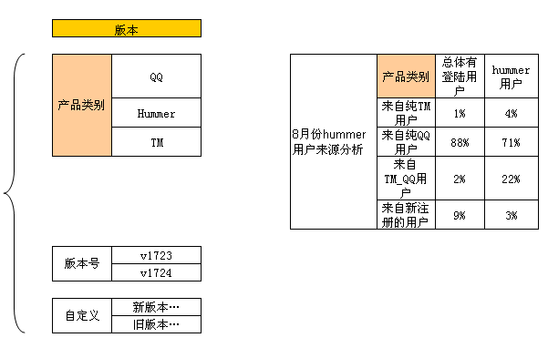
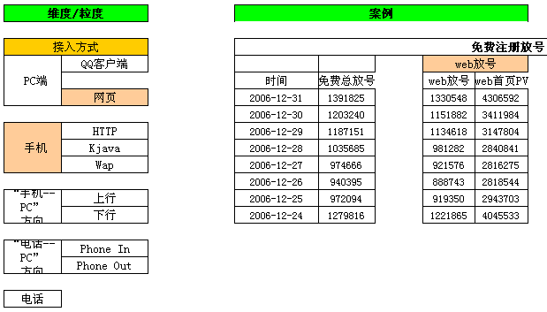
常用维度与案例

Slide 29
希望PMM……
能力上：
理解产品指标体系的意义
具备基本经营分析的能力
意识上：
尽早做数据采集，但要回归数据采集的目的
系统做数据积累，因为积累是要时间的
定期做数据监测，趋势对产品管理很重要
只有更好地理解产品，才能做好产品数据运营

Slide 30

学以致用！

